Slide 1

Linguagem para RPG Lincoln Rodrigo

Slide 2
Motivação
A LinguagemRPG foi criada para simplificar a elaboração de aventuras de RPG simplificadas, com dialogos, charadas(condicionais) e combates (loops).
Estrutura clara, simples e consistente para a construção das aventuras de RPG.
A principal motivação da LinguagemRPG é permitir que jogadores de RPG possam criar aventuras sem a precisarem conhecer muito de programação.

Slide 3
Características
A LinguagemRPG possui uma sintaxe clara e direta, semelhante a pseudocódigo, facilitando a compreensão e a escrita das aventuras de RPG.
Permite a criação de sessões com múltiplos rounds de interação, fornecendo flexibilidade na estruturação das narrativas e no desenvolvimento de personagens e desafios..
Oferece suporte para conversas com NPCs, charadas e combates, além de possibilitar a verificação de respostas corretas ou erradas, permitindo a construção de diferentes caminhos na história.

Slide 4
Estrutura da Linguagem
Sessao:
Bloco principal que contém a aventura, oferecendo um ponto de partida para a criação e organização do enredo e das interações do jogo
Criar_jogador e round:
Permite a definição de personagens jogadores e a criação de múltiplos rounds de interação, possibilitando a construção de narrativas dinâmicas e envolventes. um ponto de partida para a criação e organização do enredo

Slide 5
Curiosidades
Escolhi o tema de RPG por ele está bastante presente na minha vida a alguns anos. Meus gosto por rpg começou 9º ano quando comecei a escutar os NerdCasts especiais de RPG. Após isso, comecei ame aventurar pelos sistemas de RPG, já joguei sistemas clássicos como Dungeons & Dragons até sistemas mais novos, mestrando a sessão, como o sistema de Hora de Aventura (uma desenho da Cartoon Network que o roteiro dos episódios eram escritos após os roteiristas jogarem rpg).

Slide 6
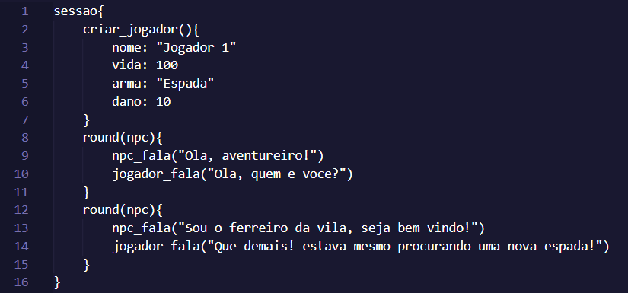
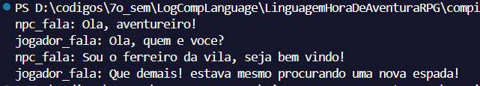
Exemplo de conversa

Slide 7
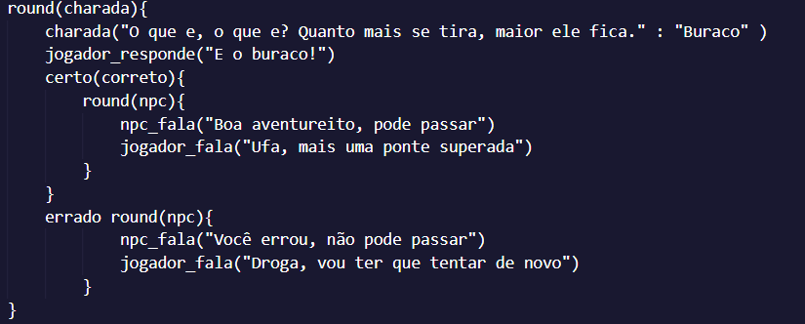
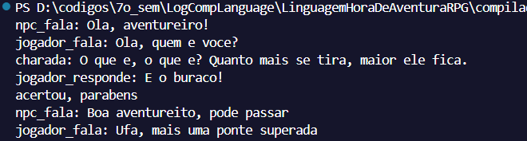
Exemplo de condicinal
Certo (if)
Errado(else)

Slide 8
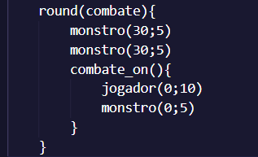
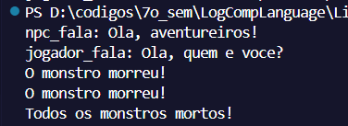
Exemplo de Loop

